Slide 1



ID mobility: SHORT-04
Číslo projektu: 2024-1-CZ01-KA122-VET-000230261
Italská krása

Slide 2
Autor : Vlastimil Pohlodko
Projekt Erasmus +

Slide 3
Jak se liší střih v Itálii a u nás
Během praxe v Itálii jsem si všiml několika rozdílů:
1) Preciznost a důraz na detail
V italském salonu kladou velký důraz na přesnost každého střihu. Linie musí být dokonale čisté – i při jednoduchých střizích se pracuje velmi pečlivě.
2) Používání technik
Italové často kombinují nůžky, efilační nůžky a strojek – ale hodně pracují také s nůžkami nad hřebenem (scissors over comb).
V Česku se běžněji používá strojek

Slide 4
Jak se liší střih v Itálii a u nás
3) Styl střihů
Italské střihy jsou většinou víc „fashion“ – klienti chtějí být vidět. I klasický pánský střih má moderní detaily (např. fade, kontura).
V Česku bývá střih více praktický a rychlý.
4) Finální styling
Na konci střihu se tu věnuje velká pozornost foukání a stylingu – téměř každý klient odchází s upravenými, nafoukanými vlasy a stylingem jako z časopisu.

Slide 5
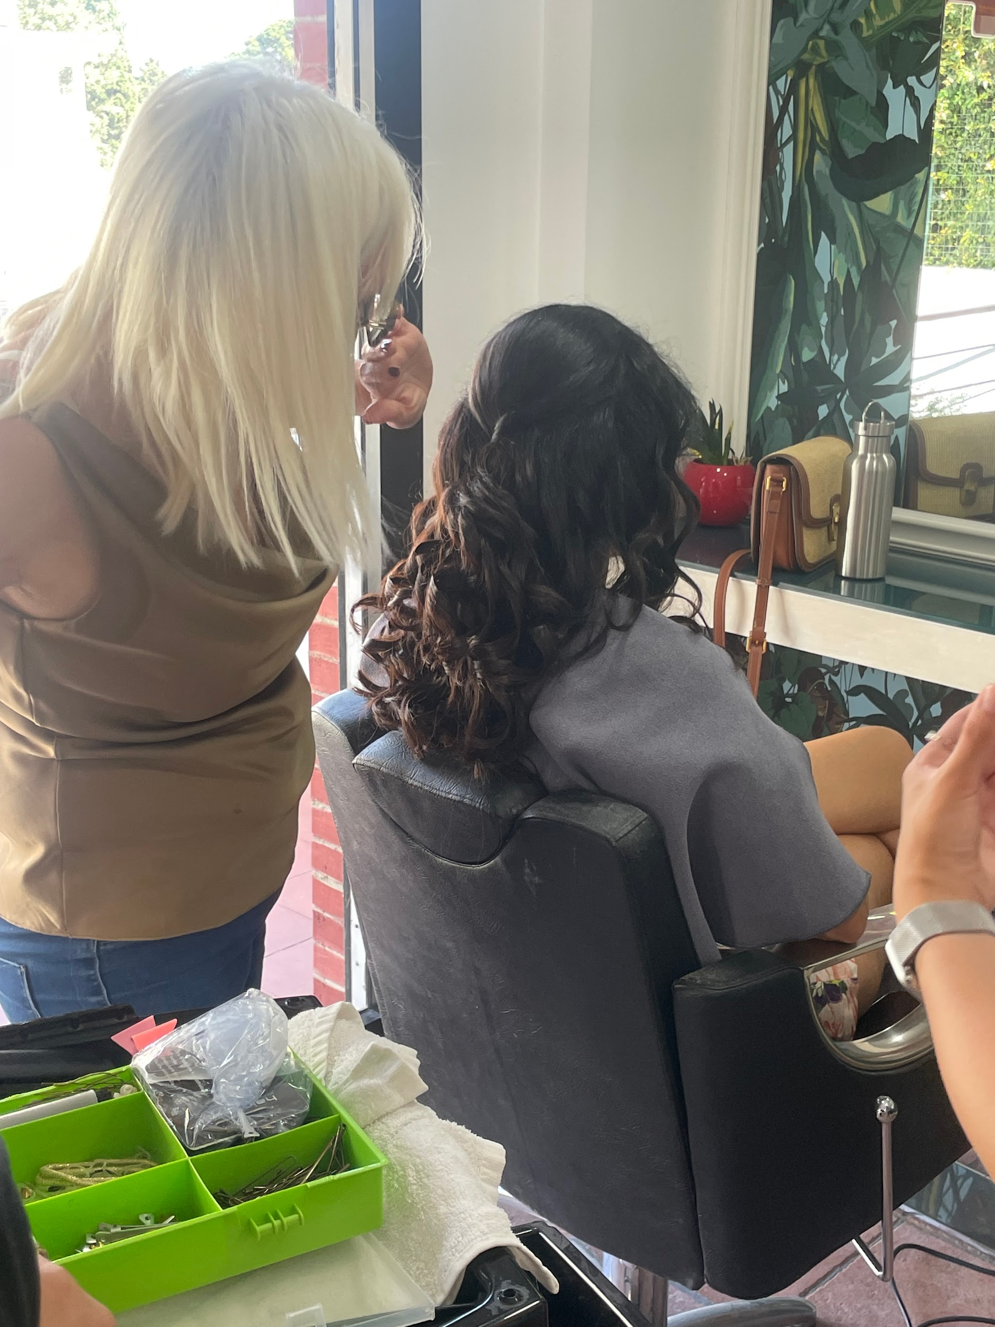
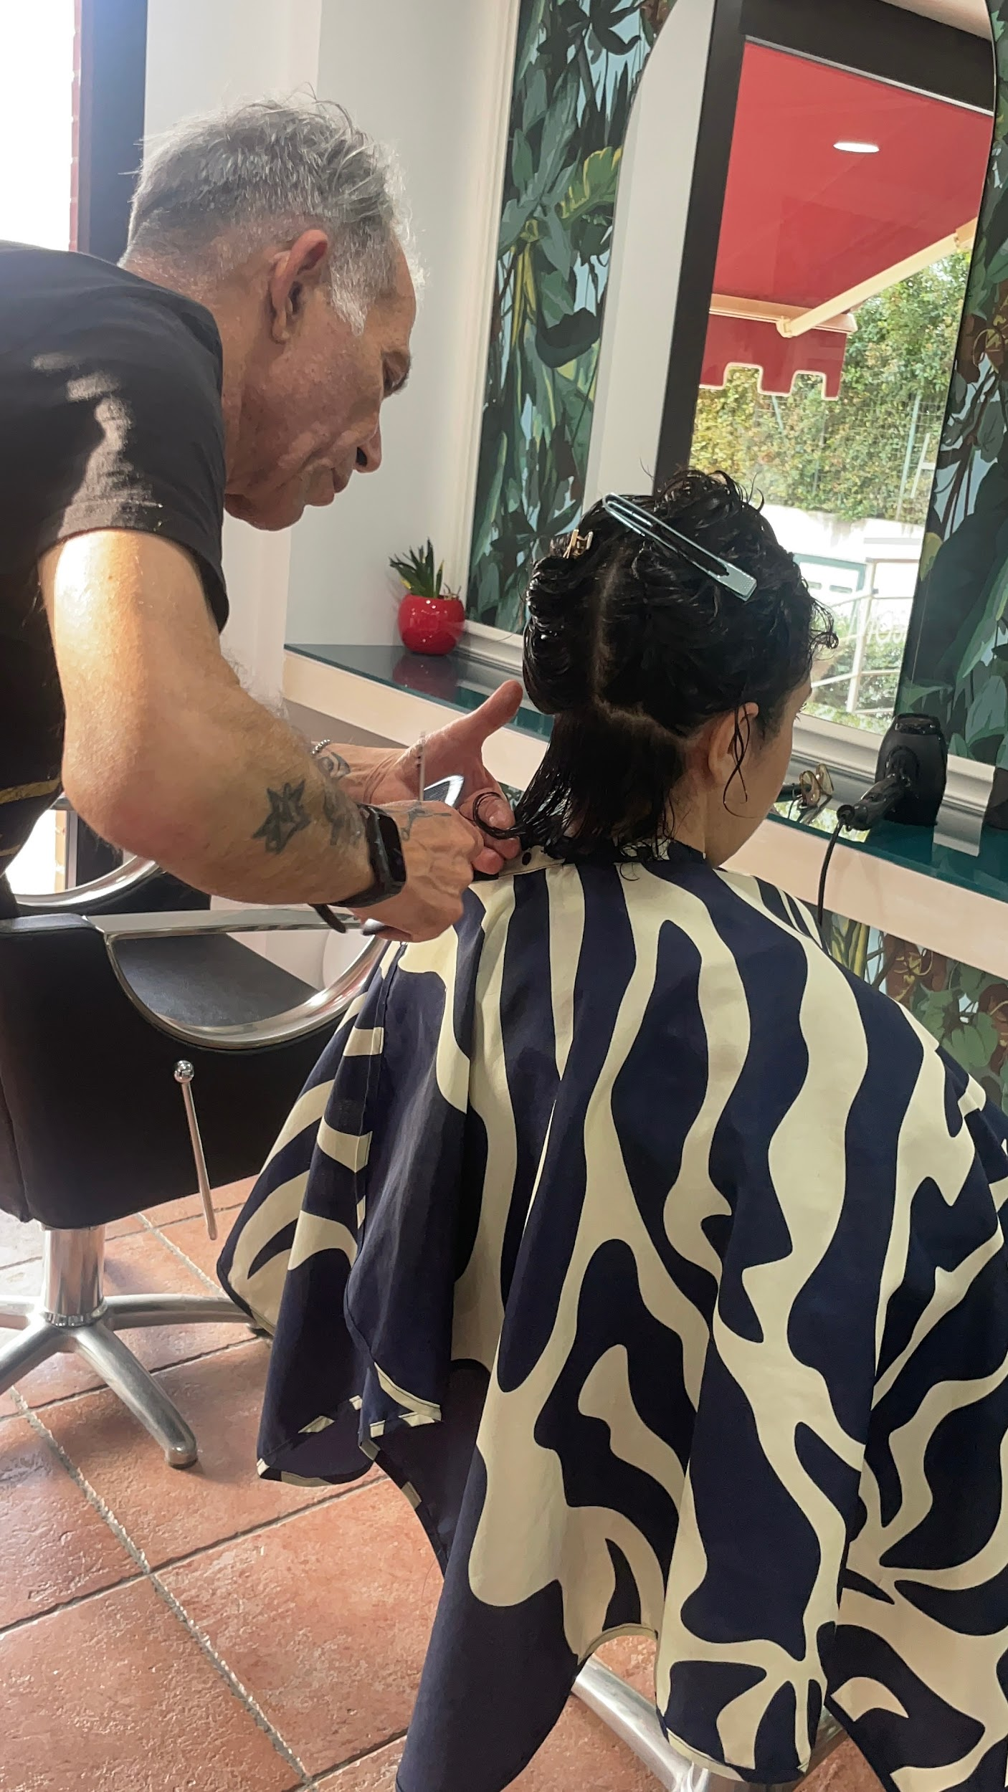
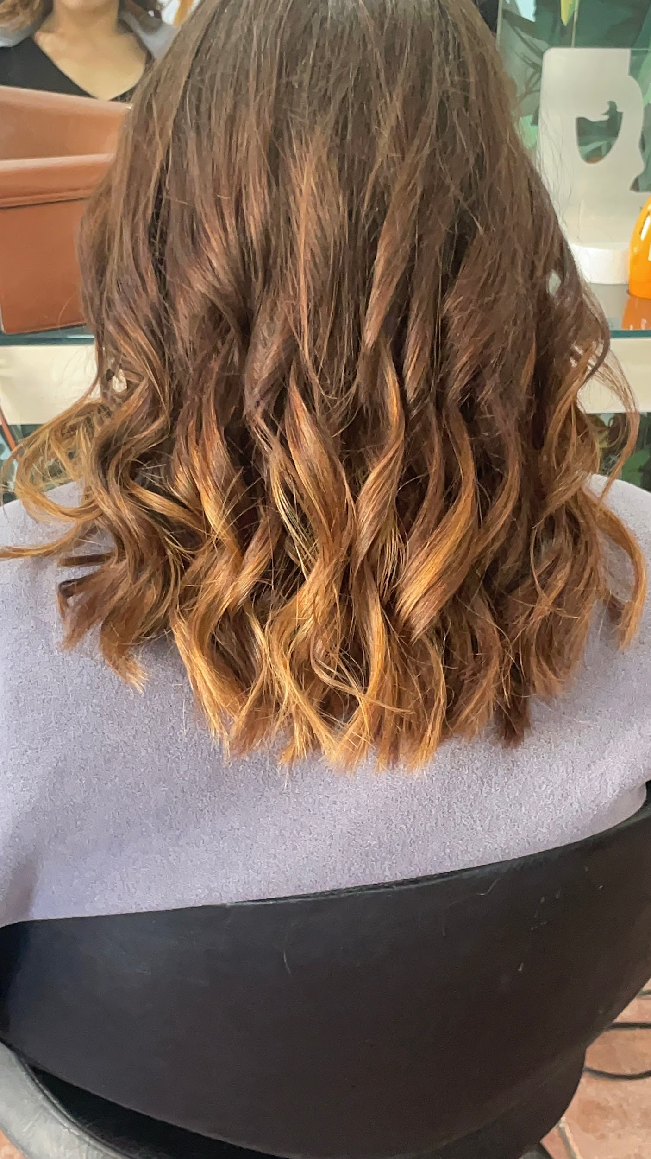
Fotky Účesu, stříhání a vln přes žehličku

Slide 6
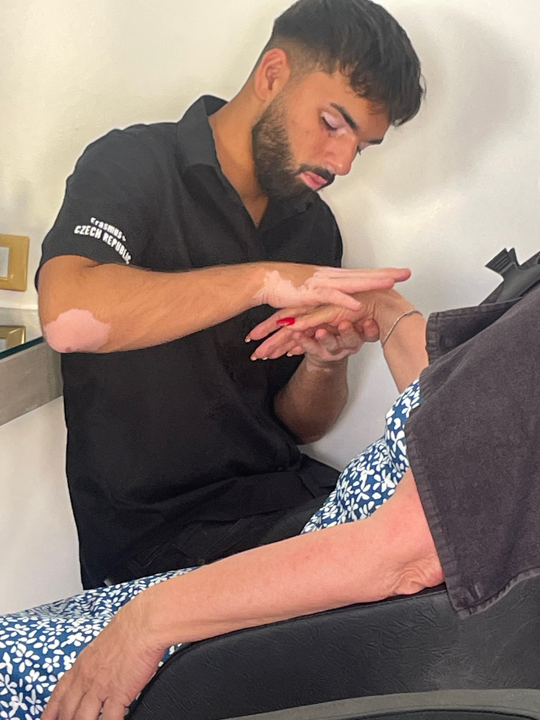
MASÁŽ RUKOU
Italky tu jsou zvyklé na masáž rukou.
To u nás není vůbec běžnou součástí návštěvy salonu.

Slide 7
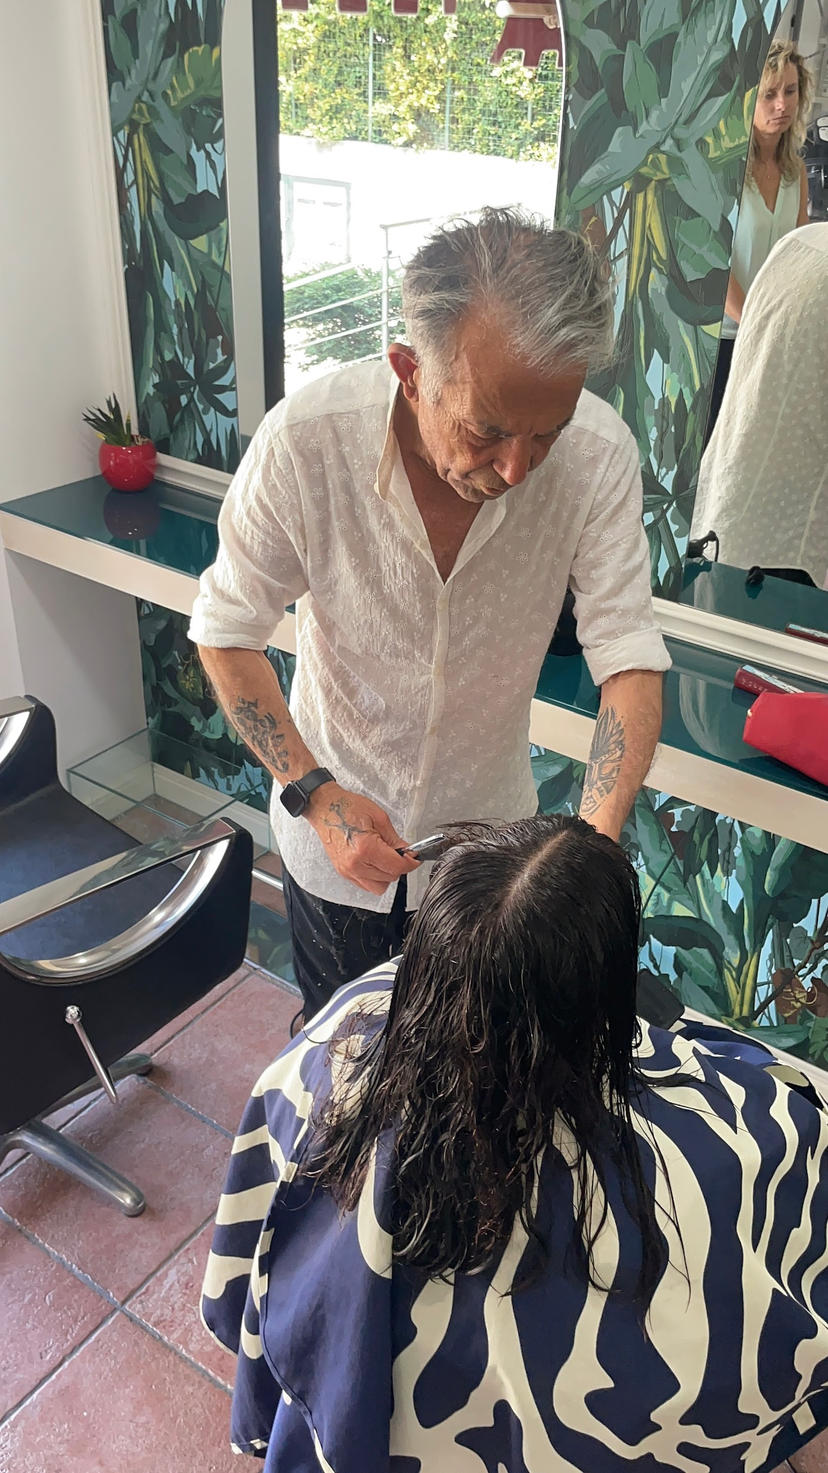
Rozdíly:
Co je v Itálii jiné než u nás:
Víc vrstvení a objemu – střihy působí lehce a živě
Klientky chtějí účes „na míru“ podle obličeje
I starší ženy volí moderní střihy (ofiny, mikáda)
Styling je samozřejmost – vlny, foukaná, objem

Slide 8
Děkuji za pozornost
A děkuji těm, který mi dali možnost vyzkoušet něco nového

